Slide 1
Recovery of degraded and transformed ecosystems in coal mining-affected areas Odtworzenie zdegradowanych i przekształconych ekosystemów na terenach pogórniczych
847205-RECOVERY-RFCS-2018 07/2019 - 06/2023
www.recoveryproject.eu
Kierownik projektu:
Dr hab. inż. Alicja Krzemień, prof. GIG

Slide 2
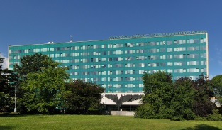
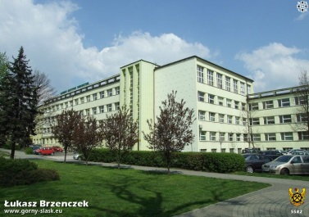
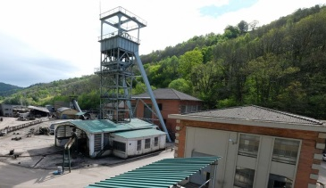
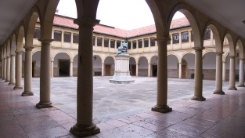
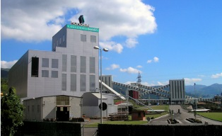
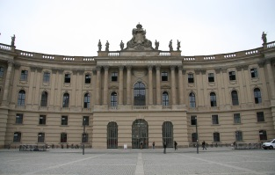
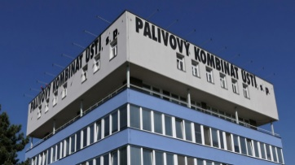
RECOVERY – KONSORCJUM PROJEKTOWE
1. Główny Instytut Górnictwa, Polska - koordynator
2. Universidad de Oviedo, Hiszpania
3. Humboldt-Universität zu Berlin, Niemcy
4. Vysoka Skola Banska-Technicka Univerzita Ostrava, Czechy
5. Hulleras Del Norte SA, Hiszpania
6. Tauron Wydobycie SA, Polska
7. DIAMO, státní podnik, Czechy
4
3
1
7
5
2
2
1
6
6
3
5
4
7

Slide 3
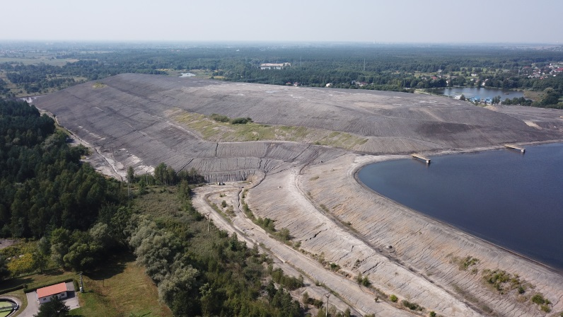
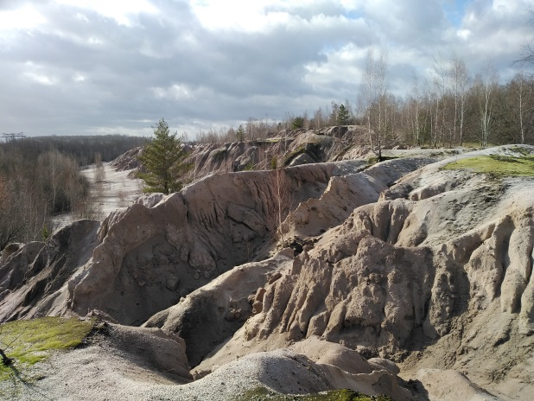
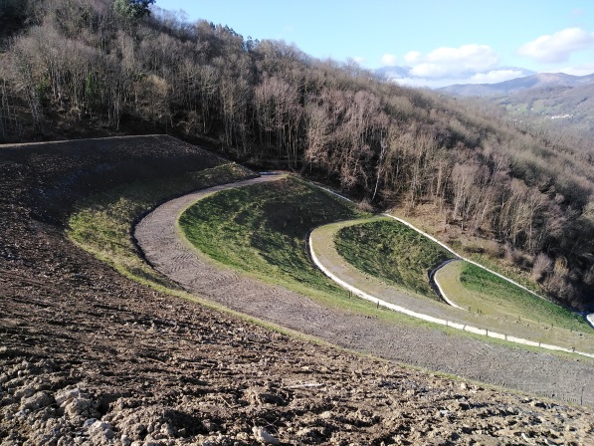
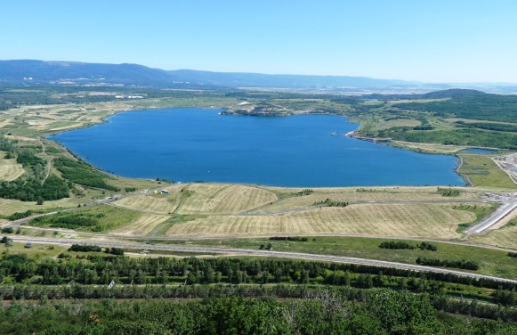
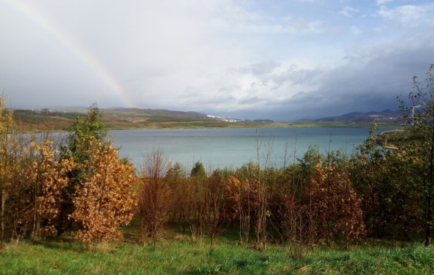
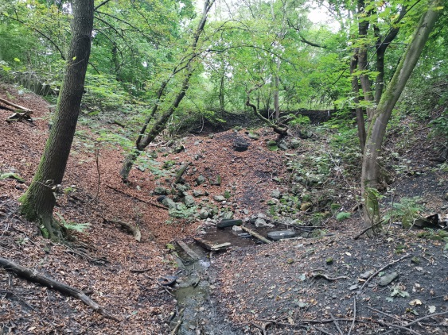
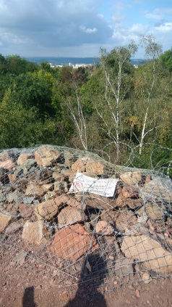
OBIEKTY BADAWCZE
Składowisko odpadów wydobywczych
ZG Janina w Libiążu
Tereny poeksploatacyjne
kopalni Mibrag, Niemcy
Składowisko odpadów wydobywczych kopalni Figaredo, Hiszpania
Zrekultywowany obszar dawnych kopalń
Most-Ležáky i Chabařovice, Czechy
Fragment zrekultywowanej hałdy
Ema-Terezie, Czechy

Slide 4
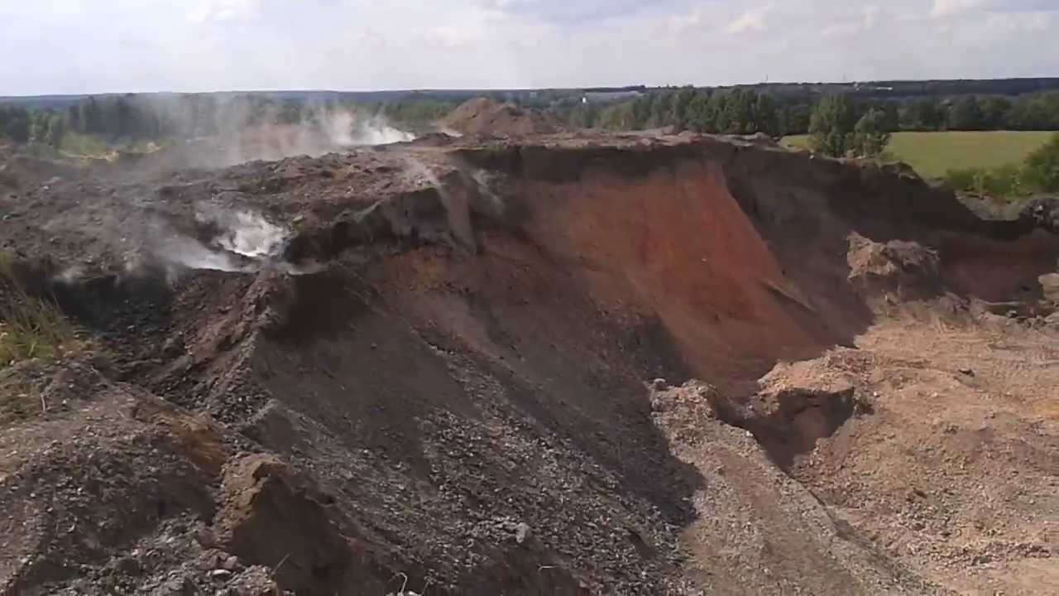
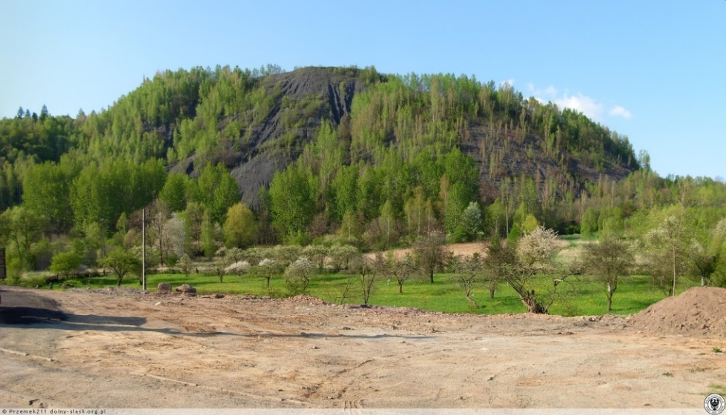
CEL GŁÓWNY PROJEKTU
Celem projektu RECOVERY jest zwiększenie efektywności procesu rewitalizacji terenów zdegradowanych działalnością górniczą
Rewitalizacja terenów zdegradowanych
Mapowanie, ocena i wycena usług ekosystemowych
Problem: Brak kompleksowych metod oceny środowiskowej i społecznej efektywności rekultywacji terenów pogórniczych.
Wdrożenie technologii rekultywacyjnych pozwoli na ograniczenie kosztów rewitalizacji terenów trudnych oraz wytworzenie miejsc o wysokim potencjale do pełnienia funkcji przyrodniczych i rekreacyjnych

Slide 5
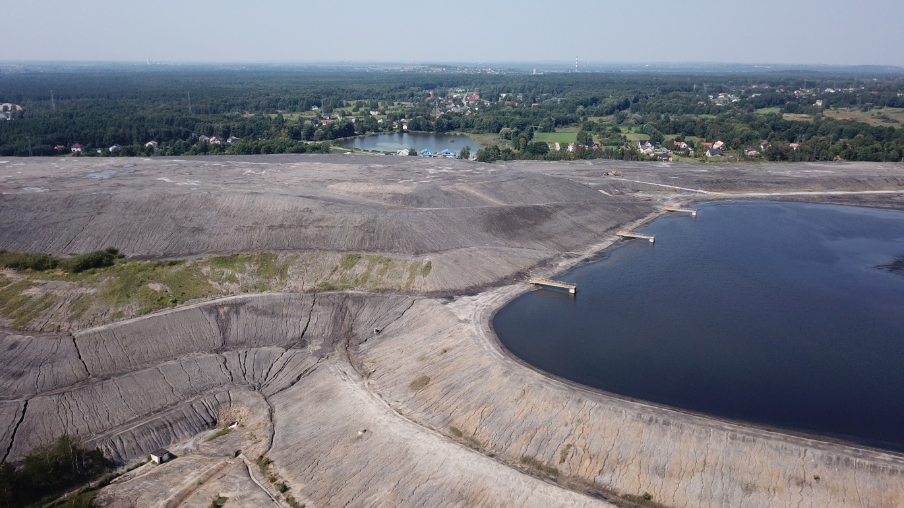
Cele szczegółowe
wskazać decydentom wachlarz działań rekultywacyjnych i ekologicznych, które przynoszą największe korzyści w stosunku do poniesionych kosztów,
zwiększyć wpływ działań rekultywacyjnych zarówno na społeczeństwo jak i na środowisko,

Slide 6
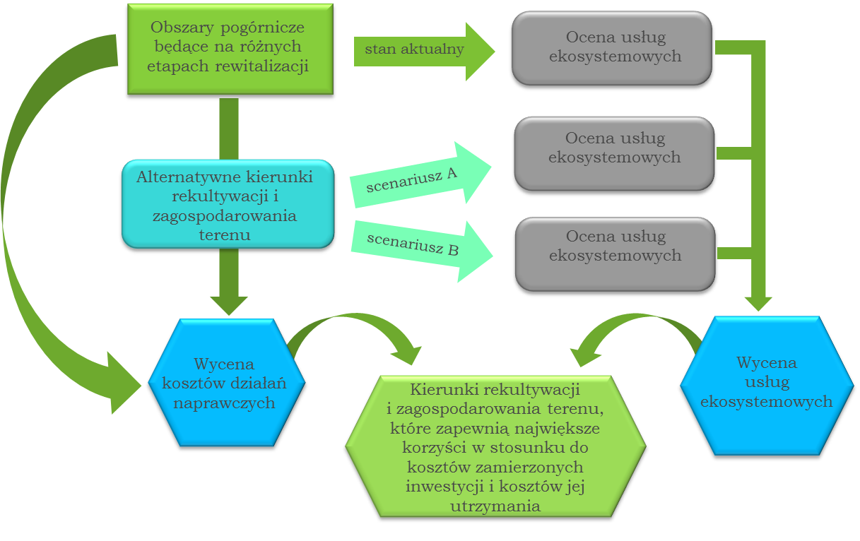
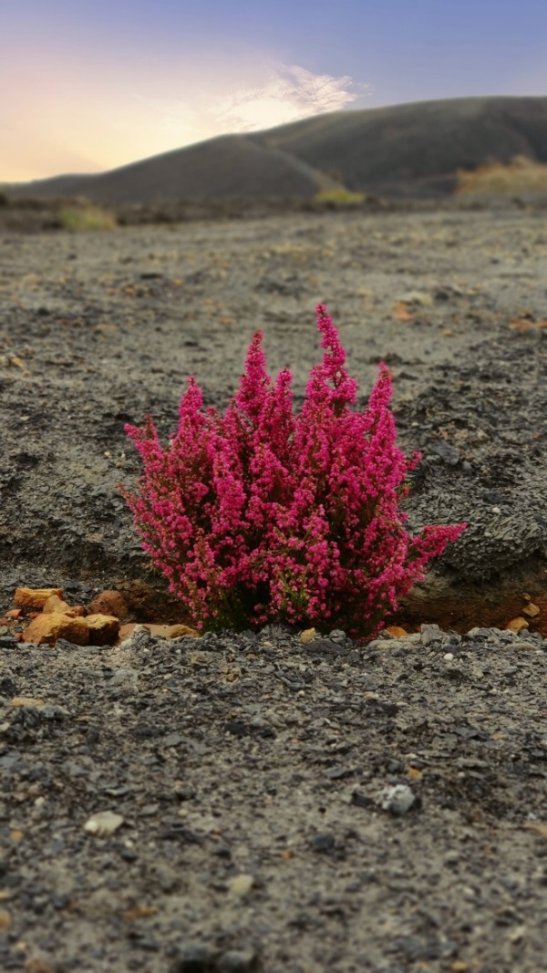
METODOLOGIA: OCENA EFEKTYWNOŚCI DZIAŁAŃ REKULTYWACYJNYCH
Zademonstrowane zostały narzędzia pozwalające na porównanie różnych wariantów rekultywacji i zagospodarowania terenu zwałowiska w oparciu o koszty realizacyjne oraz wycenę usług ekosystemowych.

Slide 7
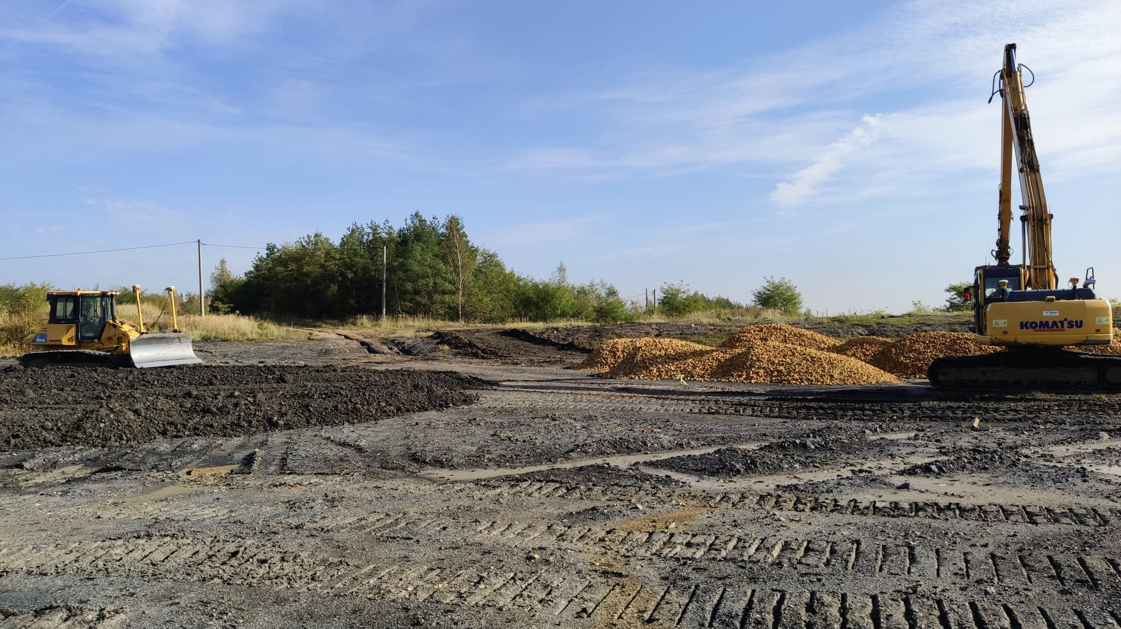
wyniki
Nowe podejście do analizy rekultywacji i zagospodarowania terenów pogórniczych.
Ocena wkładu wybranych ekosystemów w dobrostan człowieka za pomocą innowacyjnej koncepcji „usług ekosystemowych”.

Slide 8
Project website: www.recoveryproject.eu

Slide 9
Dziękuję za uwagę!
Grant Agreement No. 847205-RECOVERY-RFCS-2018 07/2019 - 06/2023
Alicja Krzemień

